Slide 1

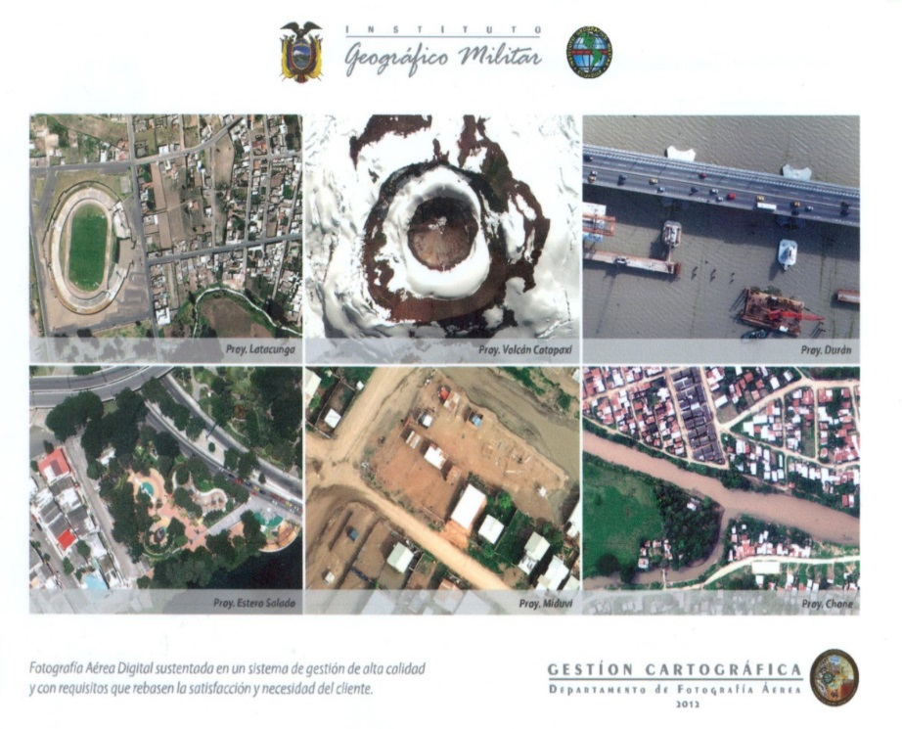
PLAN ESTRATÉGICO DE MARKETING PARA EL INSTITUTO GEOGRÁFICO MILITAR-IGM
AUTORA:
VERÓNICA ANABEL ABAD CORREA
DIRECTOR:
ING. ÁLVARO CARRILLO,MBA
CODIRECTOR:
ING. RICHAR CHAMBA, MBA

Slide 2
1. GENERALIDADES

Slide 3
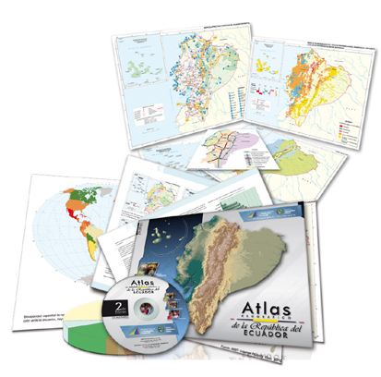
INSTITUTO GEOGRÁFICO MILITAR –IGM
Cartografía
Nacional
Empresa dedicada a:
Transferencia tecnológica
Estándares-nivel técnico
Proporciona cartas y mapas actualizados, aplicando técnicas modernas para la obtención de cartografía en formato digital, utilización de ortofotos, mosaicos, fotografía a color, cartas de visualización tridimensional, etc.
PROD.CARTOGRAFÍA
PROD. GEOGRAFICOS
ARTES GRAFICAS
SERVICIOS CULTURALES

Slide 4
INEXISTENCIA DE UN MODELO DE GESTIÓN ESTRATÉGICO
Determinación del Problema
LOGISTICA
R.R.H.H
FINANCIERO
Falta incursionar a nivel internacional los productos
Falta capacitar al personal.
Falta financiar presupuesto para un plan estratégico de mrk
MARKETING
VENTAS
Falta promocionar y difundir los nuevos productos.
Falta atender a clientes actuales y potenciales

Slide 5

Objetivos del Proyecto
Estudio situacional (FODA)
DESARROLLAR ESTUDIO DE MERCADO
FORMULAR FILOSOFIA CORPORATIVA
ELABORAR PLAN OPERATIVO DE MARKETING
DETERMINAR Análisis financiero (determine la factibilidad de la propuesta )
Desarrollar un plan estratégico de marketing para el Instituto Geográfico Militar- IGM”.

Slide 6
2.DIAGNOSTICO SITUACIONAL

Slide 7




Factor demográfica
edad
sexo
Análisis Situacional
nivel
Externo
país
Macroambiente
Capac.pago
  FACTOR DEMOGRAFICO ES UNA OPORTUNIDAD ALTO EN ESPECIAL LOS NIÑOS Y JOVENES
Factor Político-Legal
Politicas Gubernamentales
  LEYES Y POLITICAS SON OPORTUNIDAD DE MEDIANO DE MEDIO IMPACTO

Slide 8


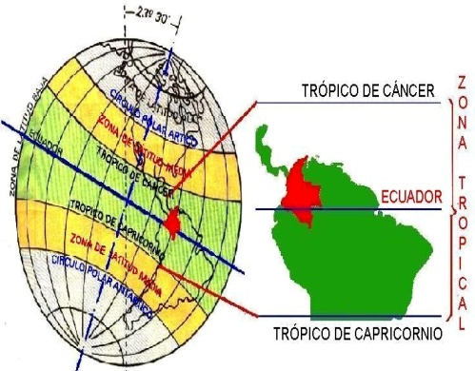
Factor Socio-Cultural
Desempleo
Análisis Situacional
Globalizacion
Factor Tecnológico
Externo
Estándares de gestión cartografica
Factor Geográfico
Puntos Geodésicos
Macroambiente
  FACTOR CULTURAL AMENZA DE ALTO IMPACTO, COMO EL DESEMPLEO, POBREZA. Y OTROS FACTORES
  FACTOR TECNOLOGICO OPORTUNIDAD DE ALTO IMAPCTO
  FACTOR GEOGRAFICO ES UNA OPORTUNIDAD POR SER LA MITAD DEL MUNDO

Slide 9
Clientes
GRUPOS DE REFERENCIAS
Análisis Situacional
Familias/amigos
profesionales
Externo
Niños
Microambiente
Instituciones Publicas
Instituciones Privadas
  OPORTUNIDAD
  Lealtad de los clientes. ALTO IMPACTO
  .
  AMENAZA
  Incumplimiento en los pagos, IMPACTO BAJO

Slide 10
Proveedores
GRAFICAS LANDIVAR,
XEROX DEL ECUADOR, Papelería Arias
( Calarias),
Graphic Source C.A, SUPEROFFICE S.A,
Graficas ayerve, PROPANDINA S.A, PAPELESA,
ADVANT LOGIC ECUADOR S.A
Proveedores de un servicio
Correos del Ecuador,
Sab,
PETROCOMERCIAL
Análisis Situacional
Externo
Microambiente
AMENAZA
Proveedores controlan el tiempo de entrega
OPORTUNIDAD
  Representación de la marca.

Slide 11
CASA MUSEO MARIA AUGUSTA URRUTIA
MEUSEO CAMILO EGAS BCE
MUSEO DE LA CIUDAD
CENTRO CULTURAL METROPOLITANO
MUSEO NACIONAL DEL BCE
MUSEO DE ASRTE MDOERNO CCE
CULTURAL CENTRE OF UNIVERSIDAD CATOLICA
Competencia
Análisis Situacional
En Centro Cultural
Externo
CENTRO CHULTURAL DE DIFUSION AASTRONOMICA
FUNDACION MUNDO JUVENIL
PLANETARIO CIUDAD MITAD DEL MUNDO
CIUDAD DE CUENCA
PLANETARIO DE LA ARMADA
Microambiente
AMENAZA
Algunos competidores representa una amenaza de medio impacto por sus nuevos museos mas modernos

Slide 12
STEREOCARTO- ESPAÑA
EMPRESAS DE SERVICIOS GEODESICOS
CONSULTORAS DE CATASTROS COMO CLIRSEN
ENTRIX(FOTOGRAFIA)
VIETIC(SOFTWARE PCI)
GEOPLADES
AEROMAPA
CARTOTECNIA
AGROPRESICION
MAP&GIS CONSULTORES
DIGITAL MAP
GEOTELEC
GEOSIMA
ECOBIS
GEOSERVICIOS
Competencia
Análisis Situacional
En Gestion geografica
Externo
Microambiente
AMENAZA
Algunos competidores representa una amenaza de medio impacto

Slide 13
Competencia
Análisis Situacional
GEOMAP
ECORAE
ING. MARIO COSTALES
DIRECCION GENERAL DE GEOLOGIA-DINAGE
ECOCIENCIA
UNIVERSIDAD DE LOJA CINFA
UNIVERSIDAD TECNICA DE QUEVEDO
GEOSIMA
Externo
En Gestión Cartográfica
Microambiente
AMENAZA
Algunos competidores representa una amenaza de medio impacto

Slide 14
Barreras de Entrada
Los impuestos de importaciones perjudican de manera directa a la organización, productores nacionales ofertan productos a menor precio.
Análisis Situacional
Externo
MUSEOS
GOOGLE MAP
CEDULAS CON CHIPS
Microambiente
Productos Sustitutos
AMENAZA
Algunas barreras de entradas como impuestos pueden ser una amenaza de medio impacto
AMENAZA
Los productos sustitutos representa una amenaza de alto impacto por la utilización de nuevas plataformas informáticas tecnológicas a nivel mundial

Slide 15
MAPA DE PROCESOS

Slide 16
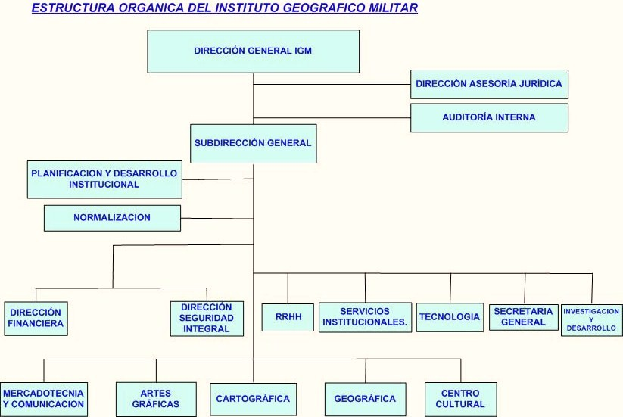
ORGANIGRAMA

Slide 17
FODA-CENTRO CULTURAL
FORTALEZAS | OPORTUNIDADES
Domo de 23 mtrs. El único de esas características para múltiples proyecciones, en la ciudad y en la región Precios competitivos Localización estratégica, centro norte de la ciudad de Quito. Alta credibilidad y seguridad | Poca competencia Incorporación de nuevos equipos Maniobrabilidad en el precio Altas expectativas de los clientes/usuarios Amplio mercado
DEBILIDADES | AMENAZAS
Falta de personal capacitado Presupuesto incorporado al Presupuesto General del IGM Falta de acceso en transporte público a las cercanías de las instalaciones | Incursión de Centros Culturales y Centros de diversión

Slide 18
FODA-ARTES GRAFICAS
FORTALEZAS | OPORTUNIDADES
Posee una adecuada estructura organizativa. Localización estratégica, centro norte de la ciudad de Quito Alta credibilidad y seguridad. Plan Estratégico Institucional. Capacidad instalada y maquinaria con tecnología de punta en la mayoría de sus procesos de producción. Oficina regional en la ciudad de Guayaquil. Poca rotación de personal en el nivel medio | Desarrollar el mercado internacional. Incorporación de nuevos equipos periódicamente. Altas expectativas de los clientes/usuarios. Amplio mercado en el segmento de documentos de seguridad
DEBILIDADES | AMENAZAS
Falta de capacitación al personal. Presupuesto incorporado al Presupuesto General del IGM. Falta de un proceso de comunicación comercial. Falta de un adecuado inventario de materia prima | Políticas gubernamentales y arancelarias para la importación de materia prima

Slide 19
FODA-CARTOGRAFIA Y GEOGRAFIA
FORTALEZAS | OPORTUNIDADES
Capacidad Financiera Infraestructura física y técnica Personal técnico capacitado y con experiencia Mercado Cautivo Poder de negociación con proveedores | Prestigio de las Fuerzas Armadas Percepción de los clientes de seguridad y confiabilidad Demanda de información geográfica. Ley de cartografía
DEBILIDADES | AMENAZAS
Compromiso y trabajo en equipo mínimo No sistema de costos Flexibilidad y capacidad de respuesta reducida Servicio al cliente Información geográfica no actualizada Cobertura mínima Demoras e incumplimiento en las entregas No Política de precios No existe un plan de comunicaciones | Modificación en las leyes del estado Entrada de competidores del exterior Reducción en asignaciones del estado Competencia Limitación de personal técnico en el mercado Nuevas tecnologías y productos sustitutos

Slide 20
Matriz EFI
Matriz N.2.6 Matriz de Evaluación de Factores Internos MEFI
 |  | IMPACTO
No. | OPORTUNIDAD | ALTO | MEDIO | BAJO | IMPACTO | % RELATIVO | CALIFICACION | RELATIVO PONDERADO
1 | Domo de 23 mtrs. El único de esas características para múltiples proyecciones, en la ciudad y en la región |  | x |  | 3 | 0,02 | 2 | 0,04
2 | Precios competitivos en Centro Cultural |  | x |  | 3 | 0,02 | 3 | 0,06
3 | Localización estratégica, centro norte de la ciudad de Quito. |  |  | x | 1 | 0,05 | 2 | 0,1
4 | Alta credibilidad y seguridad en Centro Cultural | x |  |  | 5 | 0,05 | 4 | 0,2
5 | Posee una adecuada estructura organizativa |  | x |  | 3 | 0,03 | 3 | 0,09
6 | Mantine un Plan Estratégico Institucional | x |  |  | 5 | 0,05 | 3 | 0,15
7 | Capacidad instalada y maquinaria con tecnología de punta en la mayoría de sus procesos de producción. | x |  |  | 5 | 0,06 | 4 | 0,24
8 | Oficina regional en la ciudad de Guayaquil. |  | x |  | 3 | 0,05 | 3 | 0,15
9 | Poca rotación de personal en el nivel medio |  | x |  | 3 | 0,06 | 2 | 0,12
10 | Capacidad Financiera |  | x |  | 3 | 0,03 | 3 | 0,09
11 | Infraestructura física y técnica | x |  |  | 5 | 0,05 | 5 | 0,25
12 | Personal técnico capacitado y con experiencia en la Gestión geograficacartografica | x |  |  | 5 | 0,1 | 5 | 0,5
13 | Mercado Cautivo | x |  |  | 5 | 0,04 | 5 | 0,2
14 | Poder de negociación con proveedores |  |  | x | 1 | 0,01 | 2 | 0,02
 |  | IMPACTO
No. | DEBILIDADES | ALTO | MEDIO | BAJO
1 | Falta de personal capacitado en Artes Grafica y Centro Cultural |  | x |  | 3 | 0,02 | 3 | 0,06
2 | Presupuesto incorporado al Presupuesto General del IGM. | x |  |  | 5 | 0,02 | 4 | 0,08
3 | Falta de acceso en transporte público a las cercanías de las instalaciones. |  |  | x | 1 | 0,04 | 2 | 0,08
4 | Falta de un adecuado inventario de materia prima en Gestion de Artes Gráficas. |  |  | x | 1 | 0,06 | 3 | 0,18
5 | Compromiso y trabajo en equipo mínimo |  |  | x | 1 | 0,02 | 1 | 0,02
6 | No existe un sistema de costos |  | x |  | 3 | 0,02 | 2 | 0,04
7 | Flexibilidad y capacidad de respuesta reducida |  | x |  | 3 | 0,02 | 2 | 0,04
8 | Servicio al cliente |  | x |  | 3 | 0,03 | 2 | 0,06
9 | Información geográfica no actualizada | x |  |  | 5 | 0,03 | 5 | 0,15
10 | Cobertura mínima en gestión geográfica –cartográfica | x |  |  | 5 | 0,02 | 2 | 0,04
11 | No tiene una politica de precios |  | x |  | 3 | 0,03 | 4 | 0,12
12 | Demoras e incumplimiento en las entregas | x |  |  | 5 | 0,03 | 3 | 0,09
13 | No existe un plan de comunicaciones |  | x |  | 3 | 0,04 | 2 | 0,08
Fuente: Dpto. Marketing IGM |  |  |  |  |  | 1,00 |  | 3,25
Elaboradopor:Verónca Abad

Slide 21
Matriz EFE
Matriz N.2.5. Matriz de Evaluación de Factores Externos MEFE
 |  | IMPACTO
No. | OPORTUNIDAD | ALTO | MEDIO | BAJO | IMPACTO | % RELATIVO | CALIFICACION | RELATIVO PONDERADO
1 | Poca competencia en centros culturales. |  |  | x | 1 | 0,04 | 3 | 0,12
2 | Incorporación de nuevos equipos en el centro cultural |  | x |  | 3 | 0,02 | 4 | 0,08
3 | Maniobrabilidad en el precio en el centro cultural | X |  |  | 5 | 0,03 | 3 | 0,09
4 | Altas expectativas de los clientes/usuarios | X |  |  | 5 | 0,06 | 4 | 0,24
5 | Amplio mercado |  | x |  | 3 | 0,07 | 5 | 0,35
6 | Desarrollar el mercado internacional | X |  |  | 5 | 0,15 | 5 | 0,75
7 | Incorporación de nuevos equipos periódicamente |  | x |  | 3 | 0,02 | 2 | 0,04
8 | Amplio mercado en el segmento de documentos de seguridad |  | x |  | 3 | 0,03 | 3 | 0,09
9 | Prestigio de las Fuerzas Armadas |  | x |  | 3 | 0,03 | 4 | 0,12
10 | Percepción de los clientes de seguridad y confiabilidad |  |  | x | 1 | 0,08 | 3 | 0,24
11 | Demanda de información geográfica | X |  |  | 5 | 0,05 | 3 | 0,15
12 | Ley de cartografía | X |  |  | 5 | 0,15 | 5 | 0,75
 |  | IMPACTO
No. | AMENAZAS | ALTO | MEDIO | BAJO
1 | Políticas gubernamentales y arancelarias para la importación de materia prima en Artes Gráficas | X |  |  | 5 | 0,04 | 5 | 0,2
2 | Incursión de Centros Culturales y Centros de diversión |  |  | x | 3 | 0,02 | 2 | 0,04
3 | Modificación en las leyes en cartografia | X |  |  | 5 | 0,08 | 3 | 0,24
4 | Entrada de competidores del exterior | X |  |  | 5 | 0,06 | 4 | 0,24
5 | Reducción en asignaciones del estado |  | x |  | 3 | 0,02 | 3 | 0,06
6 | Competencia en la Gestion geográfica-cartográfica |  | x |  | 3 | 0,02 | 2 | 0,04
7 | Limitación de personal técnico en el mercado |  | x |  | 3 | 0,02 | 2 | 0,04
8 | Nuevas tecnologías y productos sustitutos |  |  | x | 1 | 0,01 | 2 | 0,02
Fuente: Dpto. Marketing IGM |  |  |  |  |  | 1,00 |  | 3,90
Elaboradopor:Verónca Abad

Slide 22
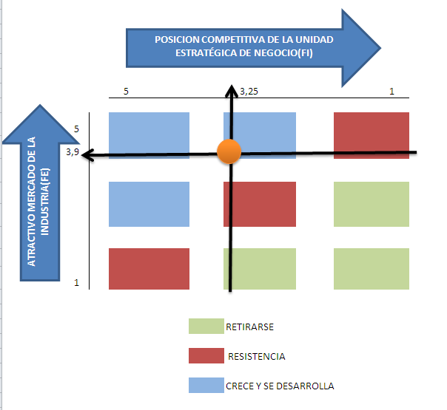
Matriz General Electric
RESULTADOS
FACTOR EXTERNO |  | 3.90
FACTOR INTERNO |  | 3,25

Slide 23
3.INVESTIGACION DE MERCADOS

Slide 24
Objetivos de la Investigación
GENERAL Desarrollar la investigación de mercado que permita identificar las necesidades, requerimientos, características y segmentación del mismo así como la oferta y demanda de sus productos cartográficos
Establecer las características de los clientes que adquirirán los productos y servicios en el IGM.
Determinar los productos y servicios demandados por los potenciales clientes del IGM.
Determinar los productos y servicios demandados por los potenciales clientes del IGM.
Determinar el medio de publicidad qué más impacto genera a los potenciales clientes del IGM.

Slide 25
Tamaño de la Muestra
n = Tamaño de muestra
N = El universo o tamaño de la población, dato real de su localidad
e = Error muestral, trabaje con 3, 4, 5 ó 6% de error
p = probabilidad de éxito (N.° personas que contestaron que SÍ / el total 10)
q = Probabilidad de fracaso (N.° personas que contestaron que NO / el total 10)
Z = 1,96 para un grado de confianza del 95%

Slide 26
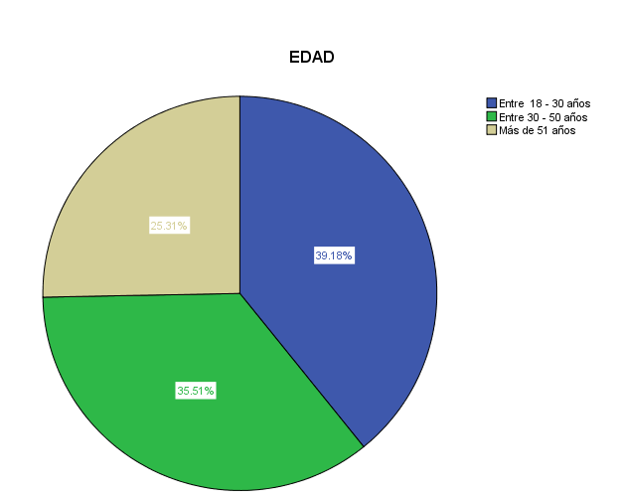
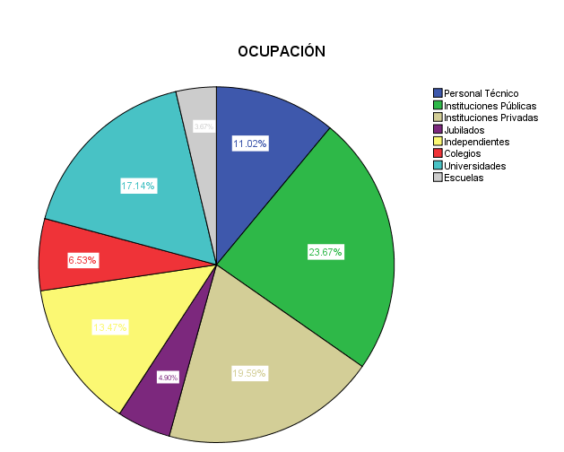
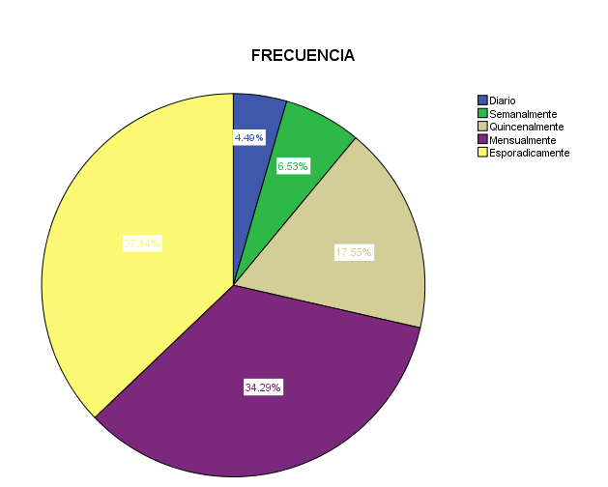
RESULTADOS DE LA INVESTIGACION
El 23.67% pertenece a personas que laboran en Instituciones Públicas, el 19.59% pertenecen a personas que laboran en Instituciones privadas, el 17.14% son estudiantes de universidades, el 13.47% son personas con trabajo independiente, el 11.02% son personas técnicas, el 6.53 son estudiantes de colegio, 4.9% son personas jubiladas y el 3.7% son estudiantes de escuelas
El 39% de los encuestados están entre edades de 18 – 30 años, el 35.5% están entre edades de 30 – 50 años y el 25.3% pertenecen a personas encuestadas con más de 51 años.
El 37.14% de las personas compran esporádicamente en el IGM, el 34.29% compran de manera mensual, el 17.55% compran quincenalmente, el 6.53% compran semanalmente, y el 4.49% compra diariamente

Slide 27
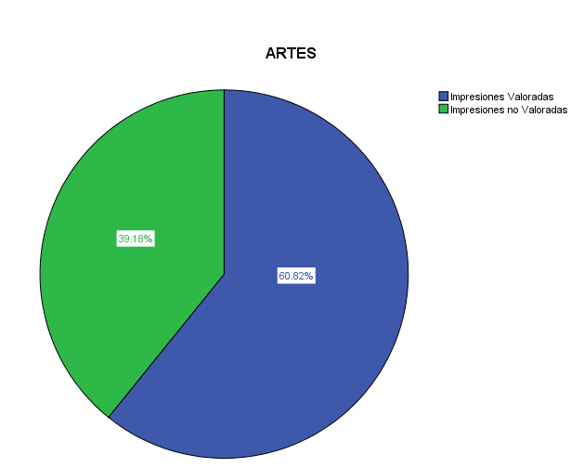
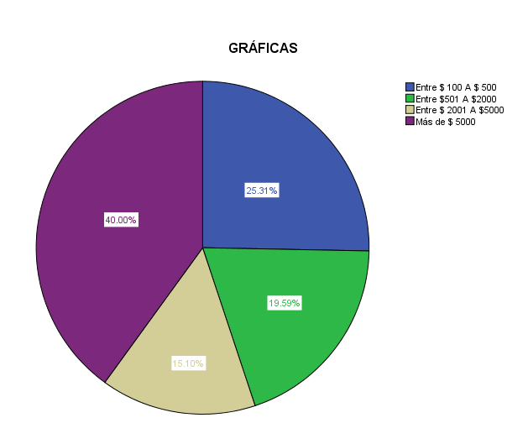
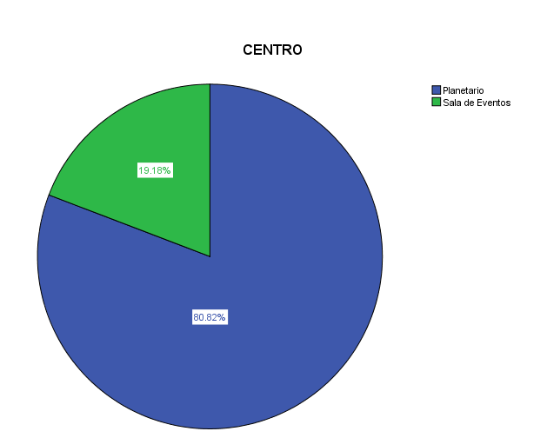
RESULTADOS DE LA INVESTIGACION
El 40% de los encuestados gastan en un servicio de Artes Gráficas más de $5000, mientras que el 25.31% gastan entre $100 a $500, el 19.59% gastan entre $501 a $2000 y el 15.10% gastan entre $2001 a $5000.
El 43.27% de los encuestados gastan en un Servicio del Centro Cultural entre $11 a $50, mientras que el 33.80% gastan entre $5 a $10, el 14.29% de encuestados pertenecen a personas que gastan entre $51 a 200$ y el 8.57% gastan más de $ 200.
El 80.82% de las personas que adquieren el servicio del Centro cultural es por el Planetario, mientras que el 19.18% utiliza para eventos

Slide 28
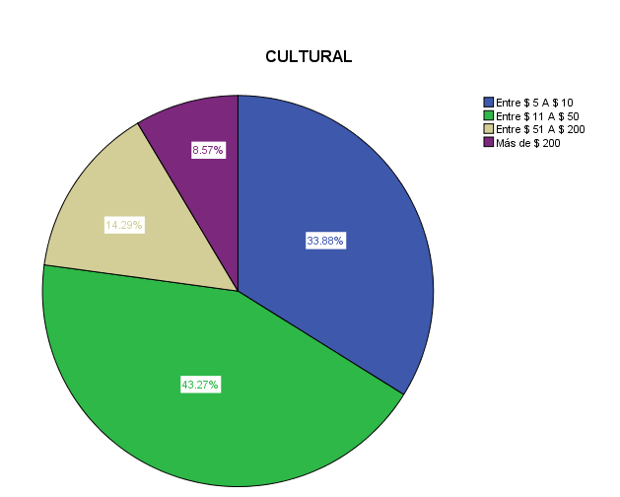
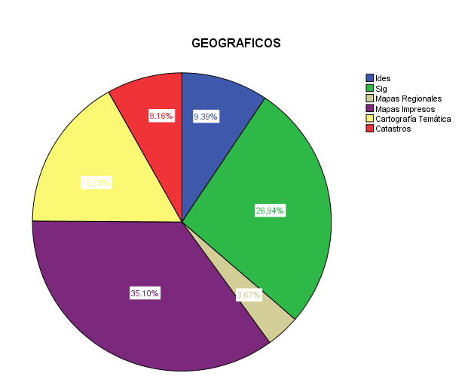
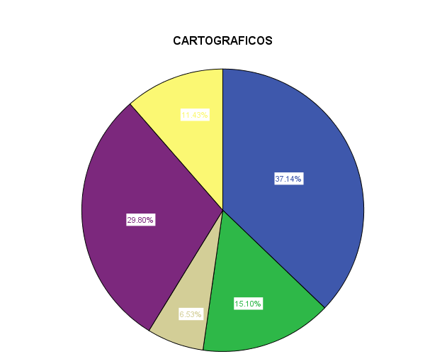
RESULTADOS DE LA INVESTIGACION
El 35.10% de los encuestados adquieren mapas impresos, el 26.94% adquieren sistemas de Información Geográfica, el 16.73% adquieren cartografía temática, el 9.39% adquieren Infraestructura de datos espaciales, el 8.16% adquieren Catastros y el 3.67% adquieren mapas regionales
El 60.82% de los encuestados utiliza el servicio de Artes Gráficas para realizar Impresiones Valoradas y el 39.18% utiliza para impresiones no valoradas.
El 37.14% de los encuestados compran Cartografía Impresa, el 29.80% adquiere fotografía aérea impresa, el 15.10% adquieren cartografía digital, el 11.43% adquiere fotografía aérea Digital y el 6.53% adquiere Ortofotos.

Slide 29
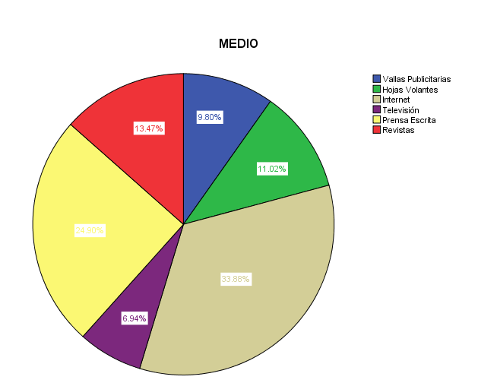
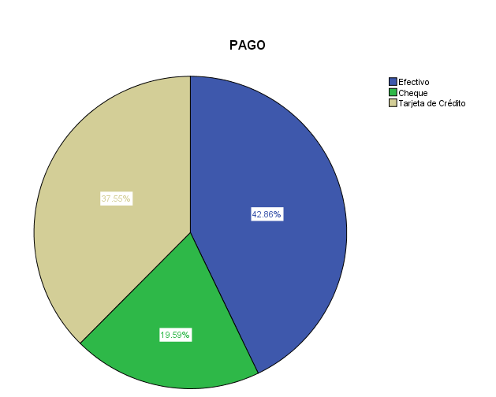
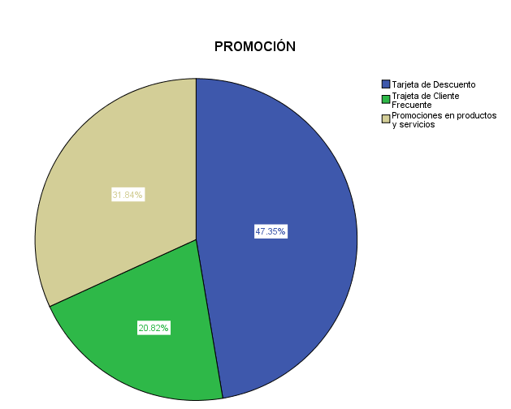
RESULTADOS DE LA INVESTIGACION
El 42.86% de los encuestados prefieren r0ealizar el pago en efectivo, el 37.55% por medio de tarjeta de crédito y el 19.59% prefieren realizar el pago con cheque.
El 33.88% le gustaría informarse por el internet, el 24.90% mediante prensa escrita, el 13.47% les gustaría informarse por medio de revistas, el 11.02% por medio de hojas volantes, el 9.80% mediante vallas publicitarias y el 6.94% mediante la televisión.
El 47.35% de los encuestados prefieren una tarjeta de descuento, mientras que el 31.84% prefieren promociones en productos y servicios, el 20.82% tarjeta de cliente frecuente

Slide 30
4 . DIRECCIONAMIENTO ESTRATEGICO

Slide 31

Direccionamiento Estratégico
VISION “Satisfacer al cliente a nivel Nacional e Internacional al 2018 mediante soluciones integrales de cartografía, geografía, artes gráficas; basados en una cultura de calidad y respaldados en una investigación técnica y científica.”
MISION “Somos el organismo autorizado por el Estado Ecuatoriano para generar y regular información y base de datos Cartográficos y Geográficos del país, proveer soluciones gráficas y de seguridad documentaria, Extensión Cultural en el campo científico de la astronomía y ciencias afines, que fortalecido con personal calificado, tecnología de vanguardia y procesos de mejoramiento continuo contribuyen con el desarrollo nacional.”

Slide 32
Filosofía Corporativa
DISCPLINA
COMPROMISO
ETICA
LEALTAD
TRABAJO EN EQUIPO
PREDISPOSICIÓN PARA EL APRENDIZAJE Y EL CAMBIO
RESPONSABILIDAD SOCIAL Y AMBIENTAL

Slide 33
OBJETIVOS
PERSPECTIVA AL CLIENTE
Satisfacer y retener a los clientes/usuarios es vital para el crecimiento y fortalecimiento institucional, por lo que se da énfasis en las acciones estratégicas de supervisión y monitoreo que permitan garantizar la satisfacción de los clientes.
PERSPECTIVA FINANCIERA
Garantizar la disponibilidad y uso óptimo de recursos financieros, para el normal funcionamiento institucional e implementación del plan estratégico.
.

Slide 34
OBJETIVOS
PERSPECTIVA INTERNA
Incrementar la productividad y el mejoramiento continuo. Unificar y aprobar la normativa técnica, aumentar la participación en el mercado, generar alianzas estratégicas, implementar sistemas de seguridad integral. Contar con tecnología actualizada para generar y difundir información geoespacial. Ser ambiental y socialmente responsables
PERSPECTIVA DESARROLLO HUMANO
Generar desde los distintos ambientes del conocimiento, procesos de aprendizaje para el desarrollo del pensamiento científico y tecnológico manteniendo personal capacitado y motivado mejorando el clima laboral, fortaleciendo la gestión del talento humano y seguridad industrial con una comunicación interna adecuada y tecnologías de información.

Slide 35
Estrategias Corporativas
Estrategia de Desarrollo
Desarrollo de productos: Actualización de cartografía, planos de ciudades y regionales, hojas de ruta, nuevos sistemas catastrales, fotografía aérea, mosaicos, productos multimedia, etc.
Diferenciación, diseños personalizados, diferentes a la competencia.
Estrategia de Crecimiento
Desarrollar nuevos mercados nacional e internacional, incrementar ventas.
Estrategia de Posicionamiento
Aprovechando la excelente imagen de las Fuerzas Armadas y la percepción actual de los clientes, los productos geográficos-cartográficos y servicios de artes gráficas – centro cultural deberán posicionar POR ATRIBUTOS, principalmente por la Seguridad, garantía y confiabilidad

Slide 36
5. PLAN OPERATIVO DE MRK
4´PS

Slide 37
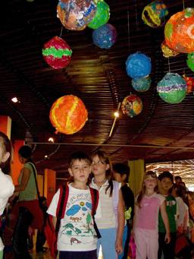
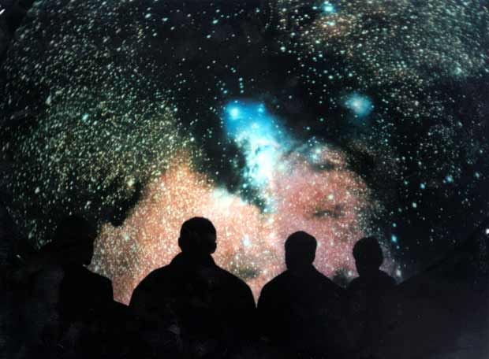
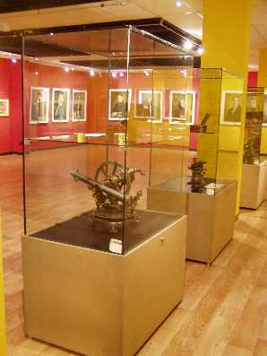
1. producto
CENRO CULTURAL PLANETARIO
EVENTOS
SALAS DE EXPOSICIONES CULTURALES
GESTION CULTURAL

Slide 38

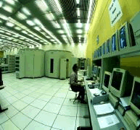
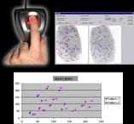



producto
Gestión Artes Gráficas
ESPECIES VALORADAS ( PASAPORTES)
IMPRESIÓN DE ALTA CALIDAD
NO VALORADOS: DIPLOMAS, CERTIFICADOS, RECIBOS, FACTURAS
SOLUCIONES LLAVE EN MANO: DOCUMENTOS DE IDENTIFICACIÓN Y VIAJE, TARJETAS INTELIGENTES, INGENIERÍA Y PROYECTOS.

Slide 39

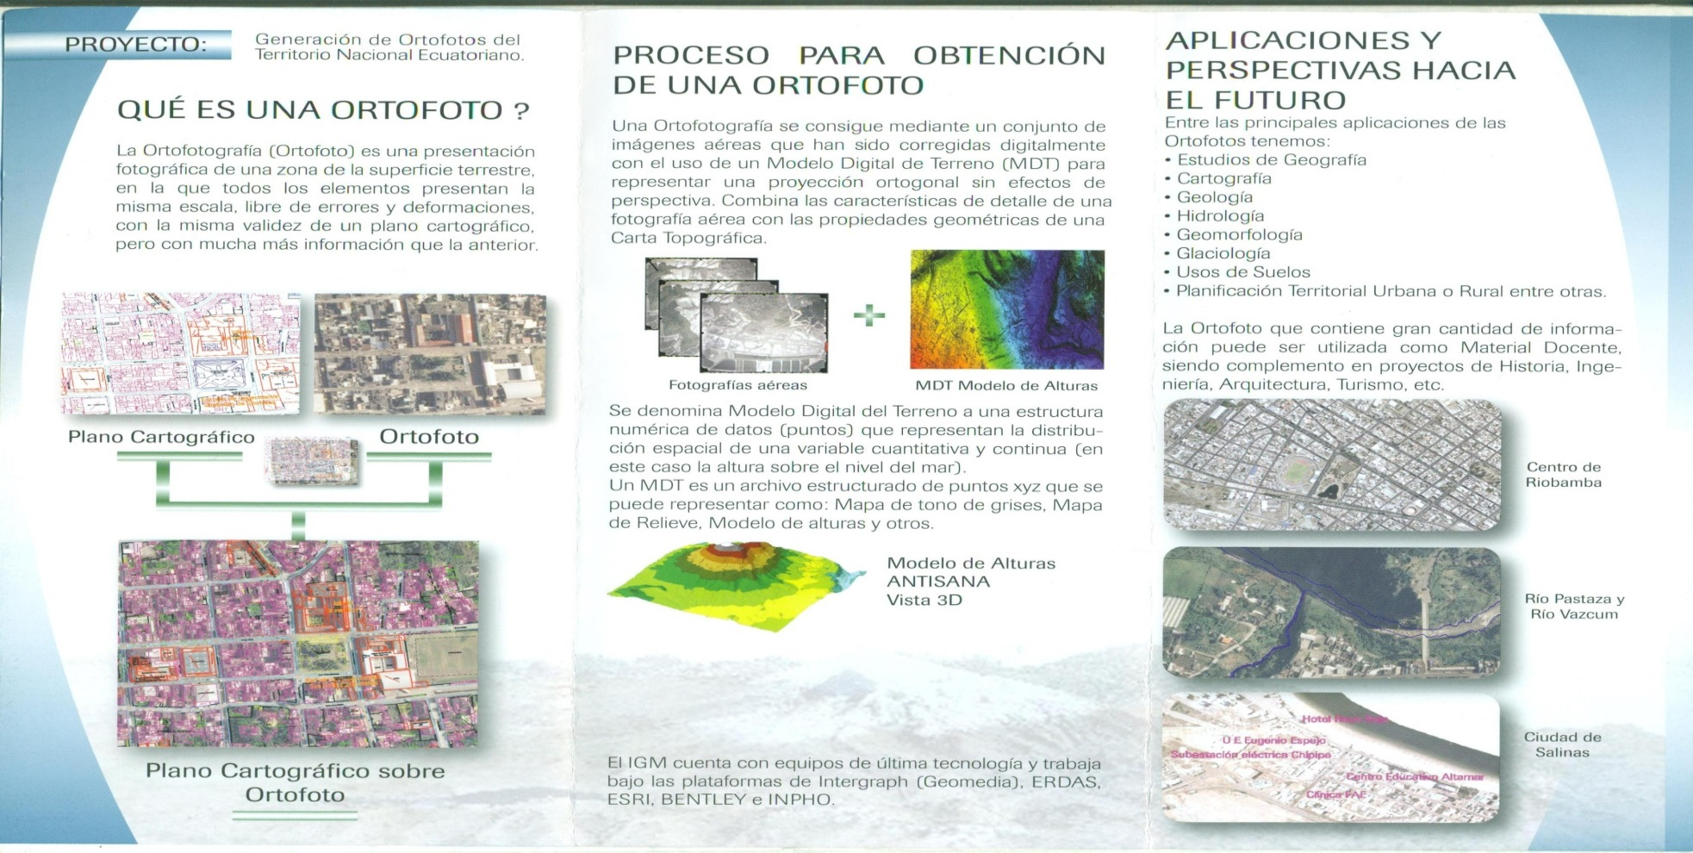
producto
GESTION CARTOGRÁFICAS
Fotografías Aéreas escaneadas en B/N y color
Fotografías Aéreas digitales Pancromaticas, RGB y falso color infrarrojo
Ampliaciones fotográficas hasta 1 x 1 m
Fotoindices digitales
Mosaicos digitales no controlado

Slide 40
producto
Infraestructura de datos Geoespaciales.
Panel de Infraestructura de datos Espaciales
Normalización
Cartografía Militar
Revisión
Clearinghouse
Atlas y Álbumes
Mapas Impresos
Cartografía Temática
Mapas Regionales
Mapas del Ecuador
SIG
GESTIÓN GEOGRAFICA

Slide 41
PRODUCTO- ESTRATEGIAS
Actualizar la cartografía, planos de ciudades y regionales, hojas de ruta, nuevos sistemas catastrales, fotografía aérea, mosaicos, productos multimedia, etc.
Actualizar cartografía y digitalizar a las diferentes escalas principalmente escala 1:25.000 .
Incrementar la participación del público y ganar mayor participación en el mercado.
Proveer al Planetario de una solución total, que permita adecuadamente realizar presentaciones de inmersión virtual a través del espacio en tres dimensiones y también presentar los shows pre-producidos a audiencias de todo tipo y edad.

Slide 42
PRODUCTO- ESTRATEGIAS
Satisfacer la demanda de un segmento del mercado cultural, educativo y en general, de poder acceder a una mejor y más variada información astronómica.
En cuanto a la Gestión de Artes Gráficas se podrá mantener:
Fuerte habilidad de comercialización (todas las líneas de los productos).
Reputación de liderazgo en calidad
Fuerte habilidad de generación de productos de alta seguridad “in situ”

Slide 43
PRECIO- ESTRATEGIAS
Mantener habilidad en la ingeniería del proceso (fábrica de tarjetas).
Mejorar en tiempos de entrega y de control de calidad en todas las fases del proceso
Productos estandarizados, baja amplitud, profundidad (fábrica de tarjetas)
En función de los costos y los precios de la competencia fijar la política comercial del IGM (Precios, descuentos, condiciones de pago).
Determinar los precios de nuevos productos cartográficos en función de las alianzas estratégicas y aportes estatales de acuerdo a las políticas internas del IGM.

Slide 44
3. PROMOCIÓN CUÑA RADIAL
RADIO HOT FUEGO 106.10 FM
COSTO $ 5500
“Ven y visita el IGM unidos por la ciencia y el espíritu para el progreso del Ecuador”
No | TARIFAS USD | 1 MES | 3 MESES 5% Dcto | 6 MESES 10% Dcto | 9 MESES 15% Dcto | 9 MESES 15% Dcto
1 | 10 cuñas diarias De lunes a viernes | 3300 | 3135 | 2970 | 2805 | 2640
2 | 10 cuñas diarias De lunes a sábado | 3900 | 3705 | 3510 | 3315 | 3120
3 | Cuña de 20” a 40” Horario Rotativo | 15 | 14.25 | 13.50 | 12.75 | 12.00
4 | Cuña de 41” a 50” Horario Rotativo | 16 | 15.20 | 14.4 | 13.60 | 12.80
5 | Cuña de 51” a 60” Horario Rotativo | 18 | 17.10 | 16.20 | 15.30 | 14.40
6 | Cuña de 20” a 40” Con horario | 18 | 17.10 | 16.20 | 15.30 | 14.40
7 | Cuña de 41” a 50” Con horario | 19 | 18.05 | 17.10 | 16.10 | 15.20
8 | Cuña de 51” a 60” Con horario | 20 | 19.00 | 18 | 17 | 16
9 | Menciones en vivo En cualquier programa | 12

Slide 45

PROMOCIÓN PRENSA
44 PALABRAS - 1 GRAFICO
COSTO $ 1080- MEDIA PAGINA
TRIMESTRAL
DIARIO EL COMERCIO
$ 3250
No. | CLASIFICADOS ECONÓMICOS | CARACTERÍSTICA | COSTO
1 | De lunes a viernes | 8 palabras | USD $4.48 + IVA
2 | Sábados y domingos | 8 palabras | USD. $7.84 + IVA
3 | De lunes a viernes | Palabras adicionales | USD $ 0.45 + IVA
4 | Sábados y domingos | Palabras adicionales | USD $ 0.75 + IVA palabra adicional por día

Slide 46

PROMOCIÓN VOLANTE
COSTO $ 80 F ORMATO A2
1000 VOLANTES
No. | MEDIO | CARACTERÍSTICA | COSTO
1 | Hojas Volantes | Volantes full color 500 Volantes full color 1000 | USD. $ 65 USD. $ 80

Slide 47
PROMOCIÓN VALLA
COSTO $ 8500
4 vallas de dimensiones 1.20*1.80
En Norte-Sur-Centro-Valles
No. | MEDIO | DIRECCIÓN O TELÉFONO | CARACTERÍSTICA | COSTO
1 | Induvallas | Eloy Alfaro 7220 y Chediak Panamericana Norte Km 6 ½ 2471690 | Gigantografía 8.20m*4.80m Paletas publicitarias Minivallas (Aceras | USD. $ 8000 USD. $6000 trimestral USD. $3000 trimestral
2 | LETRASIGMA | Coruña 1311 y San Ignacio 2220816 2220817 | Valla fija de 8m*4m Paleta publicitaria Minivallas 1.20m*1.80 l | USD. $ 8000 trimestral USD. $5000 trimestral USD. $2000 trimestral

Slide 48
PROMOCIÓN portal web
PROPUESTA
PAGINA WEB: igm.gob.ec
PORTAL WEB: www.geoportaligm.gob.ec
COSTO: $2500
COSTO DOMINIO: $150
COSTO ADMINISTRACION: $ 60- $80

Slide 49
PROMOCION- ESTRATEGIAS
Atraer nuevos mercados.
Dar a conocer los cambios en los productos
Estimular las ventas de los productos y servicios establecidos
Estructurar un equipo de ventas:gestión externa a los clientes potenciales del instituto, seguimiento , mantenimiento de los principales clientes frecuentes del IGM.
Incorporar el mail directo y presentaciones personales de los servicios que brinda el IGM, principalmente para Proyectos cartográficos – geográficos.
Potenciar la página web y el portal para implantar el comercio on-line de información geográfica a nivel internacional.
Realización de conferencias, convenciones y exposiciones cartográficas-geográficas.
Actualizar catálogo de Cartas topográficas.

Slide 50
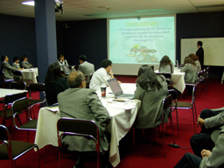
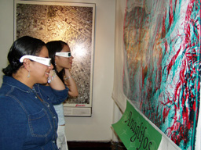
4.DISTRIBUCION
    Coordinar de manera efectiva la participación de las áreas productivas y/o sus productos /servicios en ferias, exposiciones, rondas de negocios y eventos locales e internacionales que generen posicionamiento y una mejor participación en el mercado.

Slide 51
DISTRIBUCION- ESTRATEGIAS
Desarrollo de mercados: Para mapas y planos a través de la búsqueda de nuevos distribuidores en todo el país o a través de las unidades militares.
Alianzas: Realizar convenios de cooperación, transferencia tecnológica, etc con:
Proveedores: De Materias primas, equipos, software e insumos para mejorar condiciones, precios, calidad, y servicio.
Distribuidores: Convenios con los canales de distribución para mantener la fidelidad y lograr resultados a corto plazo.
Clientes: Entidades públicas, consultoras y empresas privadas para la tercerización o desarrollo conjunto de proyectos cartográficos - geográficos.
Institutos similares y agencias del exterior: Para la actualización del Knowhow y transferencia tecnológica.

Slide 52
PLAN DE PROMOCION Y DIFUSION
No. | Componente de marketing | Estrategia | Costo($) | Responsable
1 | Comercialización de Productos | Implementación de procesos - investigación de mercados | 4.000 | Jefe de marketing
2 | Promocionar a través de medios masivos | Adquisición de vehículo para publicidad y promoción rodante | 13.000 | Jefe de marketing
3 | Promocionar mediante radio, hojas volantes, vallas , revistas, prensa escrita. | Radio () Prensa escrita(el ) y revistas Hojas Volantes Vallas | 5.500 3.250 80 8.550 | Jefe de marketing
4 | Promociones mediante el internet | Contratación de Hosting de Internet | 150 | Jefe de marketing
5 | Realización de concursos y sorteos | Valor del premio Ejecución del Concurso | 1.100 250 | Jefe de marketing
6 | Realización de actividades de merchadising | Contratación de personal especializado en merchadising. | 3.050 | Talento Humano
7 | Realización de actividades de fuerzas de ventas | Contratación de personal para la capacitación Costo del material a utilizar en la capacitación | 1.500 350 | Talento Humano
8 | Promocionar a través de cibermarketing | Adquisición del programa Investigación de las necesidades y gastos | 6.000 3.600 | Personal de Ventas
 | TOTAL |  | $50.380

Slide 53
6. EVALUACIÓN FINACIERA

Slide 54
      ANALISIS FINANCIERO
Flujos de Caja y Estado de resultados
Análisis del Valor Actual Neto (VAN) (Con proyecto y sin proyecto).
Análisis de la Tasa Interna de retorno de la inversión (TIR) (Con proyecto y sin proyecto).
Período de recuperación de la inversión (PIR) (Con proyecto y sin proyecto)..
Relación costo beneficio (RC/B) (Con proyecto y sin proyecto).

Slide 55
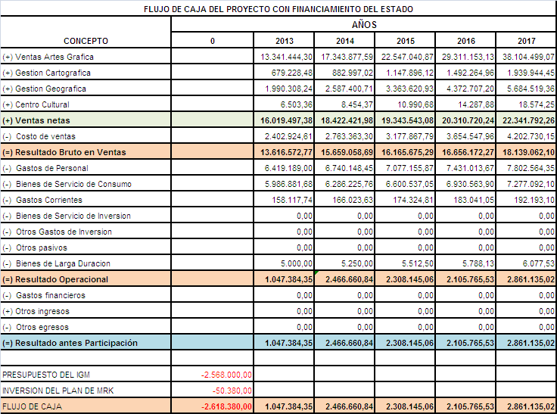
    FLUJOS DE CAJAS VS ESTADOS DE RESULTADOS 2013-2017

Slide 56
    FLUJOS DE CAJAS PROYECTADOS 2013-2017
El Flujo Neto de Fondos del Proyecto está conformado por todos los ingresos y los egresos de efectivo que se van a realizar en cada periodo pero sin tomar en cuenta en este caso que habrá un préstamo o el financiamiento ya que el Estado asigna un presupuesto al IGM y este a su vez al Departamento de Marketing, entre otros pagos.

Slide 57
      TASA MÍNIMA ACEPTABLE DE RENDIMIENTO (TMAR)
La Tasa mínima de descuento del rendimiento es una relación entre: la prima de riesgo, la tasa pasiva y la tasa de inflación . (BCE,2011)
Prima de riesgo inflación Junio 2013 | 7.63% 2.68%
Tasa pasiva a junio/2013 | 4,25%
Tasa de descuento TMAR | 14,56%

Slide 58
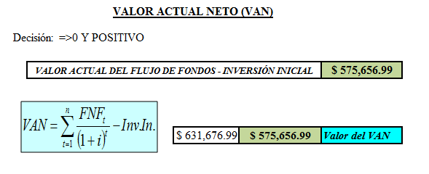
      VALOR ACTUAL NETO (VAN)
El VAN es el resultado entre el valor de todos los ingresos y egresos expresados en dólares, es aceptable cuando su valor es igual o superior a cero.
El VAN del proyecto financiado es de 4.383.188,49 por tanto es viable puesto que es mayor que cero.

Slide 59
      TASA INTERNA DE RETORNO TIR
La TIR representa la rentabilidad obtenida en proporción directa al capital invertido, pero tiene que ser mayor o igual al costo de oportunidad del capital (TMAR).
TASA INTERNA DE RETORNO DEL PROYECTO
CONCEPTO | AÑO 0 | 1 | 2 | 3 | 4 | 5
FLUJO DE CAJA | -2.618.380,00 | 1.047.384,35 | 2.466.660,84 | 2.308.145,06 | 2.105.765,53 | 2.861.135,02
TASA INTERNA DE RETORNO = | 63,82%
La TIR del proyecto financiado por el Estado es del 63.82% lo cual garantiza que el proyecto está en capacidad de generar una mayor rentabilidad.

Slide 60
      RELACIÓN COSTO BENEFICIO V/B
Contrario al VAN, cuyos resultados están expresados en términos absolutos, este indicador financiero expresa la rentabilidad en términos relativos. La interpretación de tales resultados es en centavos por cada "dólar" que se ha invertido.
RAZON COSTO BENEFICIO DEL PROYECTO
CONCEPTO | AÑO 0 | 1 | 2 | 3 | 4 | 5
FLUJOS DESCONTADO | -2.618.380,00 | 914.267,06 | 1.879.504,76 | 1.535.196,90 | 1.222.581,99 | 1.450.017,78
FLUJOS DESCONTADO ACUMULADO | -2.618.380,00 | -1.704.112,94 | 175.391,82 | 1.710.588,72 | 2.933.170,71 | 4.383.188,49
TOTAL FLUJO DESCONTADO | 7.001.568,49
VAN | 4.383.188,49
CB ( VAN/INV) | 1,67
La relación costo beneficio siendo mayor que la unidad (C/B >1), del proyecto financiado es de 1.67 es decir que por cada dólar invertido obtenemos un rendimiento del $0.67.

Slide 61
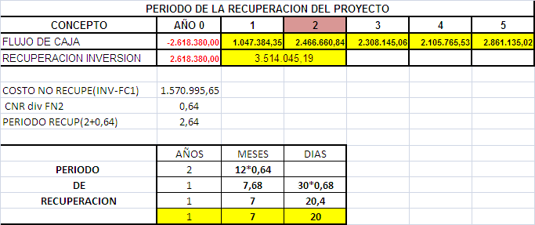
      RELACIÓN COSTO BENEFICIO C/B
El periodo de recuperación de la inversión inicial del proyecto con financiamiento, se calcula en base a los flujos que genera en cada periodo de su vida útil.
El periodo de recuperación del proyecto será de 1 año y 7 meses y 20 días tiempo en el cual la inversión inicial será totalmente recuperada.

Slide 62
CONCLUSIONES Y RECOMENDACIONES

Slide 63
CONCLUSIONES
3. En el Plan de Marketing se concluye que se debe de poner énfasis en la Publicidad y Difusión con la utilización de los medios masivos y en la Promoción con nuevos paquetes de descuentos para el público en general.
2. De la investigación de mercado que se realizó a 245 encuestados, los que piensan a cerca de los productos y servicios que ofrece en el IGM se concluyó que las personas requieren de nuevos productos y servicios así como también que existan promociones y descuentos en volúmenes de compras.
4. En el Direccionamiento Estratégico se estableció una filosofía corporativa, que le servirá de base a El Análisis Financiero arrojó que el proyecto es viable puesto que el VAN es 4.383.188,49 y es mayor que cero, la TIR del proyecto financiado por el Estado es del 63,.82% y garantiza que está en capacidad de generar una mayor rentabilidad, la relación costo beneficio siendo mayor que la unidad (C/B >1), del proyecto financiado es de 1.67 es decir que por cada dólar invertido obtenemos un rendimiento del $0.67 y El periodo de recuperación del proyecto será de 1 año y 7 meses y 20 días tiempo en el cual la inversión inicial será totalmente recuperada.
1. En el Análisis Situacional se determinó que el IGM es una Institución con mucha trayectoria existen debilidades en las diferentes Gestiones es así como en el área Cartográfica requiere innovar productos en diferentes escalas proporcionar a los Municipios y a las Instituciones competentes información a una escala amplia a fin de facilitar el trabajo en campo y en la Gestión de Artes Gráficas es necesario implementar nueva tecnología para nuevos servicios en impresiones con mayor seguridad.

Slide 64
RECOMENDACIONES
Se recomienda implementar el Plan Estratégico de Marketing para promocionar y difundir los productos y servicios a fin de poder ofrecer al cliente calidad.
Enfocarse en los principios y objetivos de la Institución y así desarrollar una cultura corporativa que permita mejorar el servicio y los productos.
Elaborar cartografía a mayor escala a fin de proporcionar al cliente información más precisa.
Se recomienda implementar nueva tecnología y así ofrecer nuevos servicios y productos con mejores precios

Slide 65

Gracias…!!!!

